Slide 1


CONTENU DU RAPPORT ITIE 2020
BURKINA FASO ∗∗∗∗∗∗ Unité- Progrès- Justice
OUAGADOUGOU 29 Juin 2022
Présenté par
DIALLO Boureima: Conseiller des Affaires Economique ,Chargé d’études au département de la mise en Œuvre de la Norme ITIE
E-mail: boureimadiallo29@gmail.com

Slide 2
Plan de la présentation
INTRODUCTION
APERCU SUR L’ITIE-BF
PROCESSUS D’ELABORATION DU RAPPORT ITIE 2020
DONNEES ISSUES DU SECTEUR EXTRACTIF
TRANSFERTS INFRANATIONAUX
CONCLUSION

Slide 3
INTRODUCTION (1/3)
Le Burkina Faso depuis son adhésion à l’ITIE en 2008, a publié douze (12) rapports ITIE. Les rapports ITIE constituent une source importante d’informations sur la manière dont les ressources naturelles d’un pays sont gérées.

Slide 4
INTRODUCTION (2/3)
Ces rapports contiennent des informations sur les revenus perçus par l’État des sociétés minières, ainsi que des informations sur tous les paiements versés par les sociétés minières au gouvernement. Cependant, leur contenu est souvent difficile à comprendre par les populations. C’est pourquoi le COPIL procède à la simplification et à la traduction desdits rapports.

Slide 5
INTRODUCTION (3/3)
Le rapport ITIE 2020 ont été élaboré par un consultant sur la base de la norme ITIE 2019. Il a été adopté par le Comité de pilotage respectivement le 16 Février 2022. Il a été publié sur le site de l’ITIE-BF (http://itie-bf.bf ).

Slide 6
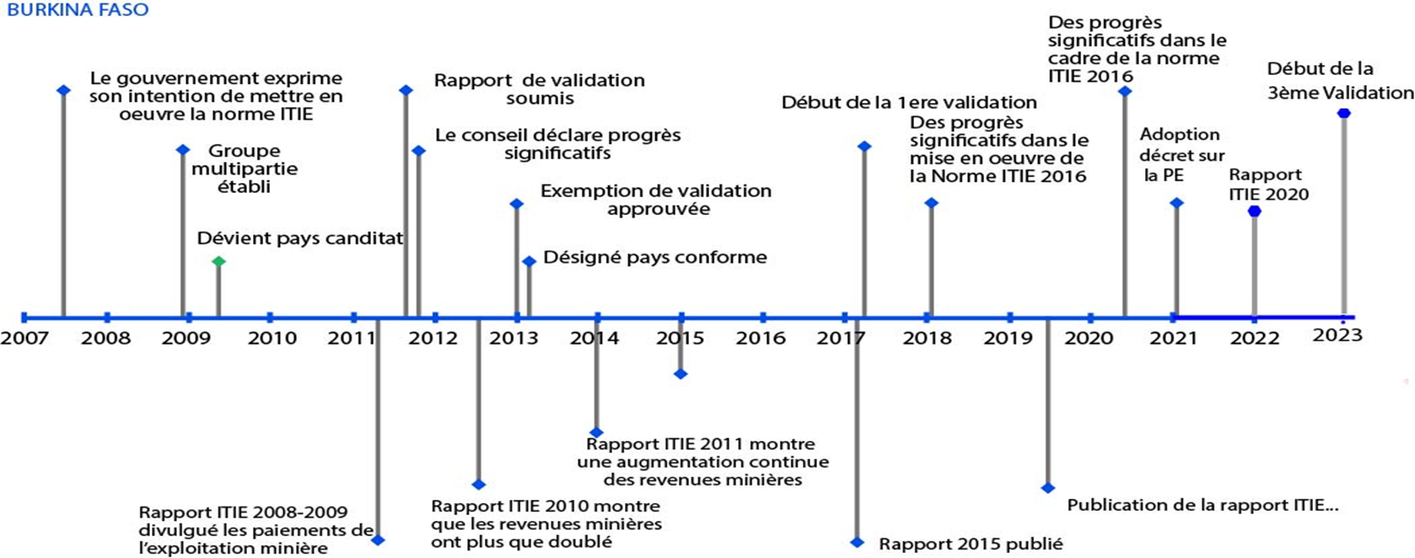
APERCU DE L’ITIE-BF

Slide 7
PROCESSUS D’ELABORATION DE RAPPORT ITIE
(1/6)
COMMENT LE RAPPORT ITIE A ETE ELABORE ?
Les travaux d’élaboration du rapport ITIE 2020 ont été participatifs. Ils ont été conduits par un consultant sous le contrôle du Comité de pilotage de l’ITIE-BF avec l’accompagnement technique du Secrétariat permanent de l’ITIE-BF.
Il s’est agi, lors des travaux :
de faire une étude (cadrage) qui donne le contenu (périmètre) du rapport ITIE selon la norme ITIE 2019 ;
de collecter les informations auprès des services de l’Etat et des sociétés minières ;
de comparer (conciliation) ces informations pour vérifier les différences ;
de proposer des conseils à suivre.
La conciliation c’est comparer les sommes reçues par l’Etat des sociétés minières et les sommes payées par les sociétés minières à l’Etat

Slide 8
PROCESSUS D’ELABORATION DE RAPPORT ITIE
(2/6)
COMMENT LE RAPPORT ITIE 2020 A ETE ELABORE ?
L’étude préparatoire a permis de retenir : 800 millions FCFA comme montant à partir duquel une société minière est retenue pour faire la comparaison entre le montant qu’elle a déclaré avoir payé à l’Etat et celui que l’Etat a dit avoir reçu. Par rapport à cette condition :
-16 sociétés minières ont payé chacune au moins 800 millions FCFA en 2020 pour la base de l’étude ;
-Une société (SEPB) dont le paiement n’a pas atteint 800 millions FCFA a été retenue dans le périmètre parce qu’elle est une société d’Etat ;
Le montant total des paiements de ces 17 sociétés représente 90,84% des revenus du domaine minier ;
-En plus des paiements effectués par ces 17 sociétés, l’Etat a déclaré ceux faits par les autres entreprises minières (carrières, comptoirs, sociétés de recherche).

Slide 9
PROCESSUS D’ELABORATION DE RAPPORT ITIE
(3/6)
PERIMETTRE DU RAPPORT ITIE
-Aussi, il a été demandé aux sociétés minières de donner les informations sur tous les autres paiements dont la somme dépasse 10 millions FCFA.
Par ailleurs, il a été demandé à certaines structures de fournir des informations sur le contexte dans lequel se mènent les activités minières.

Slide 10
PROCESSUS D’ELABORATION DE RAPPORT ITIE
(4/6)
PERIMETTRE DU RAPPORT ITIE
Tableau : Liste des sociétés minières et des services de l’Etat retenus pour le rapport ITIE 2020.
N° | Sociétés extractives |  | services d’Etat
 | Nom de la société | Type de permis
1 | ESSAKANE SA | Permis d'exploitation industrielle | Régies financières
2 | BISSA GOLD SA | Permis d'exploitation industrielle | Direction Générale des Impôts (DGI)
3 | SEMAFO BURKINA FASO SA | Permis d'exploitation industrielle | Direction Générale des Douanes (DGD)
4 | HOUNDE EXPLORATION BF SARL | Permis de recherche | Direction Générale du Trésor et de la Comptabilité Publique (DGTCP)
5 | HOUNDE GOLD OPERATION SA | Permis d'exploitation industrielle | Entreprise d’État
6 | RIVERSTONE KARMA SA | Permis d'exploitation industrielle | Société d'Exploitation des Phosphates du Burkina (SEPB)
7 | SEMAFO BOUNGOU SA | Permis d'exploitation industrielle | Entités publiques

Slide 11
PROCESSUS D’ELABORATION DE RAPPORT ITIE
(5/6)
PERIMETTRE DU RAPPORT ITIE
Tableau : Liste des sociétés minières et des services de l’Etat retenus pour le rapport ITIE 2020.
N° | Sociétés extractives |  | services d’Etat
 | Nom de la société | Type de permis
8 | BURKINA MINING COMPANY SA (BMC) | Permis d'exploitation industrielle | Agence Nationale d’Encadrement des Exploitations Minières Artisanales et Semi-mécanisées (ANEEMAS)
9 | ROXGOLD SANU SA | Permis d'exploitation industrielle | Office National de Sécurisation des Sites Miniers (ONASSIM)
10 | SOMITA SA | Permis d'exploitation industrielle | Agence Nationale d'Evaluation Environnementale (ANEVE (Ex BUNEE))
11 | NANTOU MINING BURKINA FASO SA | Permis d'exploitation industrielle | Bureau des Mines et de la Géologie du Burkina (BUMIGEB)
12 | NETIANA MINING COMPANY(NMC) | Permis d'exploitation industrielle | Données contextuelles
13 | WAHGNION GOLD OPERATIONS SA | Permis d'exploitation industrielle | Direction Générale du Cadastre Minier (DGCM)
14 | BOUERE-DOHOUN GOLD OPERATION SA | Permis d'exploitation industrielle
15 | SOMISA SA | Permis d'exploitation industrielle
16 | NORDGOLD SAMTENGA SA | Permis d'exploitation industrielle
17 | Société d'Exploitation des Phosphates du Burkina (SEPB) | Nc | Direction Générale des Etudes et des Statistiques Sectorielles/Ministère des Mines et des Carrières (DGESS/MMC)

Slide 12
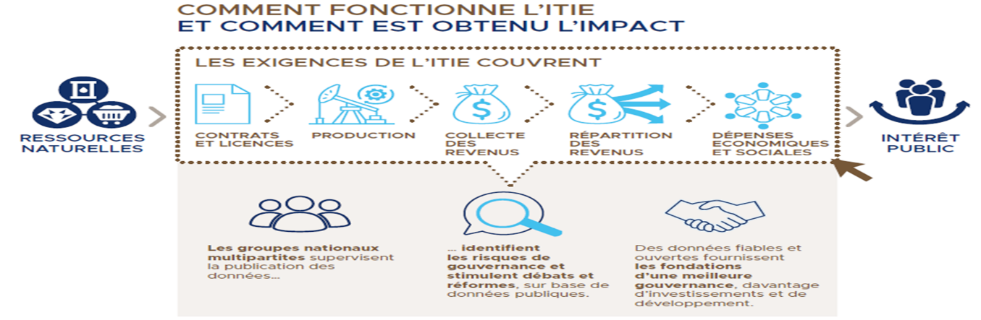
PROCESSUS D’ELABORATION DE RAPPORT ITIE
(6/6)
CHAINE DES VALEURS DE l’ITIE

Slide 13
DONNÉES ISSUS DU SECTEUR EXTRACTIF
Données sur les titre miniers et autorisation

Slide 14
Données sur la production
Tableau : Situation de la production du secteur extractif par substance en 2020
Minerais | Unité | Volume | Valeur en milliards de FCFA
Or industriel | Tonnes | 62,74 | 1 883,76
Or artisanal | Tonne | 0,27 | 7,41
Zinc | Tonnes | 152 540,18 | 60,75
Argent | Tonnes | 10,012 | 11,30
Phosphate | Tonne | 2 802,8 | 0,25
Carrière | m3 | 1 221 223,92 | 0,6
Total |  |  | 1 533,73

Slide 15
Données sur l’Exportation
Tableau :Situation des exportations du secteur extractif par substance en 2020
Minerais | Unité | Volume | Valeur en milliards FCFA
Or | Tonnes | 62,67 | 2050,76
Zinc | Tonnes | 168093,25 | 61,44
Argent | Tonnes | 10,054 | 3,83
Total |  |  | 2116,03,

Slide 16





DONNÉES ISSUES DU SECTEUR EXTRACTIF
Contribution du secteur dans l’économie
Contribution aux recettes de l’Etat | 2020 : 237, 31 milliards FCFA 2019 : 143,88 milliards FCFA |  | 2020 :14,30 2019 : 8,23%
Contribution au PIB | 2020 : 1637,79 milliards FCFA 2019 : 1042 milliards FCFA |  | 2020 :16,2 % 2019 : 12,19%
Contribution à l’emploi (y compris l’artisanat) | 2020 : 51 631 employés 2019 : 51 631 employés |  | 2020 : 0,69% 2019 : 0,69%
Production | 2020 : 2019 : | Or : 63,01 tonnes Zinc : 152540,18 tonnes Argent : 10,01234 tonnes Carrières :1 221 223,92 m³
 |  | Or : 50,29 tonnes Zinc : 211 244 tonnes Argent : 45 821,43 kg Carrières : 788726,16 m³
Contribution aux recettes d’exportation | 2020 : 2340,72 milliards FCFA 2019 : 1 421,79 milliards FCFA |  | 2020 : 83,90% 2019 : 74,94%

Slide 17
TRANSFERT INFRANATIONAL
Quels sont les montants qui profitent aux communes et aux régions 2020?
Les revenus transférés aux communes et aux régions proviennent de la taxe superficiaire, du fonds minier du développement local (FMDL) et de la patente.

Slide 18
TRANSFERT INFRANATIONAL
Fonds minier de développement local (FMDL) Collectée
Le fonds minier de développement local provient de la contribution de l’Etat (20% des redevances proportionnelles) et de la contribution des sociétés minières (1 % du chiffre d’affaires).
Toutes les communes et régions, minières et non minières, bénéficient de ce Fonds minier de développement local (FMDL). Ce fonds sert à réaliser uniquement des investissements des collectivités territoriales.

Slide 19
TRANSFERT INFRANATIONAL
Récapitulatif des ressources du FMDL collectées de 2018 à 2020
Le total des ressources qui a été collecté de 2018 à 2020 s’élève à 71 580 605 187 FCFA

Slide 20
TRANSFERT INFRANATIONAL
La patente collectée en 2020
Pour la patente, la somme totale payée en 2020 est de 4 377 598 938 FCFA. Ce montant est directement versé au budget des communes.

Slide 21
TRANSFERT INFRANATIONAL
Montants transférés aux communes et régions
L’argent du domaine minier transféré aux communes et aux régions provient de la taxe superficiaire et du Fonds minier du développement local (FMDL).
La taxe superficiaire transférée
Le montant total de la taxe superficiaire collecté en 2019 et reversé en 2020 aux mairies et aux régions bénéficiaires s’élève à 1 727 743 993 FCFA. Dans le partage, les 13 régions ont reçu 172 774 399 FCFA, soit 10% et les 224 communes ont reçu 1 554 969 593 FCFA, soit 90%.
Le Fonds minier de développement local (FMDL) transféré
La contribution de l’Etat (20% des redevances proportionnelles) au titre de l’année 2020 s’élève à 18 247 044 794 FCFA.
Quant aux contributions des sociétés minières (1 % du chiffre d’affaires), le montant total versé s’élève à 27 584 807 287 FCFA.
Le montant total du FMDL transféré aux communes et régions en 2020 est de 45 831 852 081 FCFA contre 11 081 220 705 FCFA en 2019 soit une augmentation de 34 750 631 376 FCFA.

Slide 22
TRANSFERT INFRANATIONAL
Contribution des sociétés minières au Fonds de réhabilitation et de fermeture de la mine (FRFM)
Les sociétés minières doivent mettre de l’argent de côté pour réparer les dégâts causés à l’environnement. En 2020, sur les 17 sociétés minières, seulement 07 ont versé la situation de leur contribution au FRFM.

Slide 23
TRANSFERT INFRANATIONAL
Montant au titre du Fonds de Financement de la Recherche géologique et minière et de soutien à la formation sur les sciences de la terre
Tableau :Situation de la répartition de l’argent du Fonds de Financement de la Recherche géologique et minière et de soutien à la formation sur les sciences de la terre
Bénéficiaires | Ressources recouvrées 2019 | % Affectation | Montants affectés en 2020
BUMIGEB | 9 950 000 637 | 65% | 6 467 500 414
Fonds d’équipement des Mines et des Carrières |  | 10% | 995 000 064
FONER |  | 15% | 1 492 500 096
Départements des universités publiques en charge de la formation dans le domaine des sciences de la terre |  | 5% | 497 500 032
Structures publiques de formation et de recherche dans les autres domaines des sciences et techniques |  | 5% | 497 500 032
Total en FCFA | 9 950 000 637 | 100% | 9 950 000 637

Slide 24
TRANSFERT INFRANATIONAL
Les paiements sociaux effectués par les sociétés minières en 2020 s’élèvent à 4869,75 millions FCFA,ces paiements se repartissent en paiements sociaux obligatoires et paiements sociaux volontaires,
Le détail des paiements sociaux se trouve dans le graphiques ci –dessous

Slide 25
TRANSFERT SUPRA-NATIONAL
les versements effectués à l’UEMOA et à la CEDEAO
Désignation | Prélèvements Communautaires (PC) pour le compte de la CEDEAO | Prélèvements communautaires de Solidarité (PCS) pour le compte de l'UEMOA
Montant total pour les sociétés incluses dans le périmètre de rapprochement | 1 032 431 902 | 1 651 884 697
Montant total pour les sociétés hors du périmètre de rapprochement | 591 798 029 | 947 070 127
Total | 1 624 229 931 | 2 598 954 824
Total général | 4 223 184 755

Slide 26
EMPLOIS
Le nombres de personnes employées dans les sociétés minières retenues pour ce rapport ?
Sur les 17 sociétés minières retenues pour la comparaison des données, 14 sociétés ont déclaré le détail de leurs employés.
Les 14 sociétés emploient 11 055 personnes en 2020. Les employés burkinabè représentent 94,36 % contre 5,64% d’étrangers. Les femmes représentent 7,54 % des employés contre 92,46% d’hommes
Situation du personnel des sociétés minières.
Société | Burkinabè |  | Etranger
 | Homme | Femme | Homme | Femme
ESSAKANE SA | 2188 | 278 | 141 | 4
BISSA GOLD SA | 649 | 24 | 25 | 3
SEMAFO BURKINA FASO SA | 709 | 7 | 34 | 1
GRYPHON MENERAL BURKINA FASO SARL | 17 | 2 | 5 | 0
HOUNDE GOLD OPERATION SA | 1117 | 119 | 0 | 0
RIVERSTONE KARMA SA | 739 | 30 | 28 | 2
SEMAFO BOUNGOU SA | 329 | 17 | 69 | 0
BURKINA MINING COMPANY SA (BMC) | 706 | 91 | 78 | 0
ROXGOLD SANU SA | 397 | 52 | 46 | 0
SOMITA SA | 649 | 24 | 25 | 3
NANTOU MINING BURKINA FASO SA | 303 | 12 | 16 | 0
NETIANA MINING COMPANY(NMC) | 16 | 2 | 0 | 0
WAHGNION GOLD OPERATIONS SA | 419 | 52 | 89 | 4
BOUERE-DOHOUN GOLD OPERATION SA | 74 | 0 | 0 | 0
Société des Mines de Sanbrado | 258 | 96 | 86 | 7
NORD Gold SAMTENGA SA | 0 | 0 | 0 | 0
Société d'Exploitation des Phosphates du Burkina (SEPB) | 61 | 02 | 0 | 0
TOTAL | 8631 | 808 | 642 | 24

Slide 27
CONCLUSION
Les efforts conjugués des acteurs ont permis d’engranger des résultats bénéfiques aux populations affecter par l’exploitation des ressources naturelles notamment la mise en œuvre de FMDL.
Il est évident que les défis à relever restent nombreux au regard de la complexité de ce secteur. C’est pourquoi des actions vigoureuses doivent être mises en œuvre dans un schéma de coordination harmonieux.
Il est surtout impérieux que la génération actuelle face bon usage du peu de revenu que nous percevons afin de donner de l’espoir à nos populations et construire un avenir aux générations futures.
Faisons en sorte de réaliser des investissements structurants à même de créer de la richesse et des emplois pour les citoyens de nos communes et régions.

Slide 28
Merci de votre aimable attention

